Slide 1
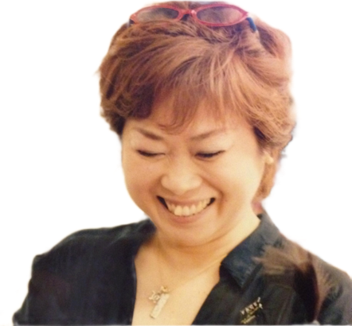
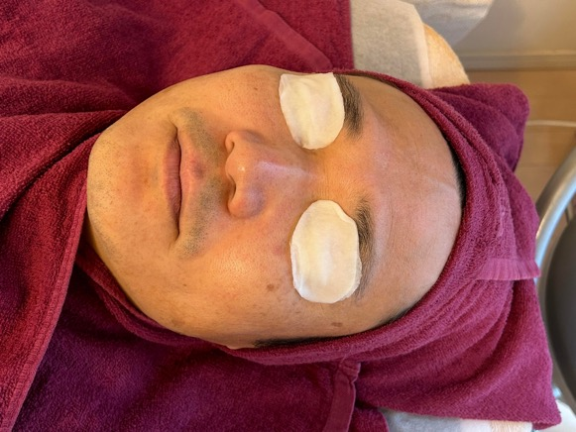
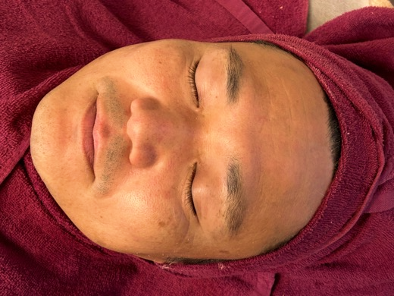
さすが銀座No.1エステティシャン！男もモチモチ肌に！
美肌アドバイザー 並木 “Devine Hands” 規子さん を推薦します！
◆状況
40代後半に入り、顔のシミが目立つようになってきた😭
これは、男だって「美肌ケアが必要なのか？」と感じるようになった。
◆機会
並木さんの施術を受けた 男性メンバーから「めちゃくちゃいい！」
「すべて素手で施術してもらえるので、とっても安心！」と聞いていた！
◆助言＆決断
ちょうど、対面リージョンフォーラムに参加するために都内へ出かけるので
並木さんに施術予約をさせていただきました！
◆結果
・当日は、施術前にしっかりとヒアリング、デモによる詳細な説明をいただいたので、とっても安心できました。
・施術中は「寝てしまいたい」私に合わせて、会話少なめでご対応いただき、超リラックスできました〜。なんといっても素手による施術がとっても快適でした。まさに “Devine Hands” 女神の手！
・施術後は、もっちもちの肌になり、シミも薄くなった？と効果を確信！
しかも、安心価格です！
この気持ち良さは、いろんな方に味わってもらいたいなと感じました！
KJコネクションズジャパン 代表 古木 幸次

